Slide 1


Escrever, editar imagens e publicar conteúdos com IA
Professor bibliotecário: Pedro Moreira

Slide 2
Sumário
Introdução
1 – Escrita de textos
2 – Geração de Imagens
3 – Edição de Imagens
4 – Geração de Vídeos
5 – Criação de Storybooks
Conclusão
Referências

Slide 3
Introdução
Este guia pretende ser um manual de instruções para a geração e edição de imagens, texto e vídeos para uso em trabalhos escolares com recurso a Inteligência Artificial, mais concretamente no que se refere à criação e edição de textos, imagens e vídeos.
Para além de ser um guia passo-a-passo, este guia tem também a intenção de demonstrar que se podem combinar vários dos elementos gerados por IA nos trabalhos a desenvolver.

Slide 4
1 – Escrita de textos
Prompt (errada): preciso de uma história sobre um gato à noite na cidade.
Prompt (incompleta): preciso de um conto, de aproximadamente 2500 palavras, sobre num ambiente cyberpunk, sobre um gato de rua, durante apenas uma noite, numa cidade típica desse ambiente.
Prompt(s) corretas: preciso de uma história num ambiente cyberpunk, sobre um gato de rua, durante apenas uma noite, numa cidade típica desse ambiente. Antes que a escrevas, que cries uma lista/guia de escrita onde definas: o tempo, o espaço, as características físicas e psicológicas das personagens, os acontecimentos da história, os capítulos em que se divide.
  Agora, com o guia pronto, escreve um conto, de aproximadamente 2500 palavras.

Slide 5
1 – Escrita de textos
https://chatgpt.com/
Guia de escrita — Título provisório: “A Última Noite de Neon”
1. Conceito central
Género: Cyberpunk / ficção científica / aventura urbana / noir
Duração da ação: Uma única noite, aproximadamente 8 horas.
Local: Uma megacidade futurista, decadente e hiper-tecnológica.
Protagonista: Um gato de rua, sem dono, que conhece a cidade melhor do que qualquer humano.
Tom: Sombrio, melancólico e visual, mas com momentos de ternura e humor felino.
Ideia-base
  Numa cidade onde quase tudo é controlado por megacorporações e sistemas de vigilância, um gato de rua encontra algo que não deveria existir: um pequeno dispositivo tecnológico contendo uma informação capaz de comprometer uma das maiores corporações da cidade. Durante uma única noite, o gato atravessa diferentes zonas da cidade enquanto é perseguido por drones, agentes corporativos e criminosos. Mas o gato não compreende a importância política ou económica daquilo que transporta. Ele apenas sabe uma coisa: há alguém que precisa de o encontrar.

Slide 6
1 – Escrita de textos
https://copilot.cloud.microsoft
Principais Locais
Bairro dos Mercados Noturnos
Bancas de comida sintética.
Vendedores ilegais de implantes.
Música eletrónica permanente.
Zona Industrial Leste
Fábricas automatizadas.
Tubagens gigantes.
Atmosfera tóxica.
Bairro dos Becos de Néon
Território de gangues.
Ruas estreitas.
Grafites luminosos.

Slide 7
1 – Escrita de textos
https://grok.com/
Personagens
Protagonista – Shadow (o gato de rua)
Físicas: Gato preto magro, pelo eriçado e molhado, uma orelha cortada, olho direito com iris artificial azul-neon (implante velho e avariado que brilha fracamente), cicatrizes no flanco esquerdo, patas com garras ainda afiadas.
Psicológicas: Cauteloso, observador, territorial, com memória de cheiros e sons. Não fala, mas pensa em imagens, instintos e pequenas decisões. Curioso o suficiente para se aproximar do perigo, mas nunca ingénuo. Sente fome, frio e uma vaga solidão.
Secundárias (humanas e não-humanas)
A Rapariga dos Cabos (cerca de 17 anos): Cabelo raspado de um lado, implantes nos dedos, casaco impermeável rasgado. Psicologicamente: cansada, pragmática, um pouco compassiva.
O Drone-Varredor: Máquina de limpeza autónoma com sensores de movimento. Sem psicologia; só protocolo.
O Homem do Casaco Luminoso: Figura alta, casaco com LEDs pisca-pisca, cheiro a ozono e álcool. Psicologicamente: imprevisível, perigoso, distraído.
Outros gatos de rua: Presenças fugazes, rivais ou indiferentes.

Slide 8
1 – Escrita de textos
https://gemini.google.com/
Guia de Escrita: O Gato de Néon
O Tempo: A narrativa decorre ao longo de uma única noite ininterrupta, começando no momento em que os últimos raios de um sol oculto pelo smog desaparecem, e terminando com as primeiras luzes artificiais da manhã. O ano é 2142.
O Espaço: O Setor 7 de "Neo-Olisipo", uma megalópole costeira asfixiada por arranha-céus colossais, passadiços metálicos sobrepostos e cabos de fibra ótica expostos. O ambiente é dominado por chuva ácida constante, vapor quente a sair de grelhas de ventilação, becos escuros a cheirar a ozono e óleo de motor, e o brilho estridente de hologramas publicitários e letreiros de néon.

Slide 9
1 – Escrita de textos
https://chat.qwen.ai/
Prompt (incompleta): preciso de um conto, de aproximadamente 2500 palavras, sobre num ambiente cyberpunk, sobre um gato de rua, durante apenas uma noite, numa cidade típica desse ambiente.
  A chuva não caía; ela era exalada pela cidade. Fuligem abriu os olhos, um deles de um âmbar brilhante e natural, o outro semicerrado por uma cicatriz de plasma. Ele estava enrolado sob a carcaça oxidada de um aerotáxi descartado, no beco sem saída do Nível Sub-3 de Nova Babel. A água que pingava do metal enferrujado não era pura; tinha o gosto metálico de ácido sulfúrico e o cheiro acre de ozônio queimado. Mas era água, e Fuligem, com a língua áspera, limpou o pelo grisalho e sujo de fuligem que lhe dava o nome.

Slide 10
1 – Escrita de textos
https://chat.deepseek.com/
Prompt (errada): preciso de uma história sobre um gato à noite na cidade.
  Todas as noites, quando a última luz dos apartamentos se apagava, Tomás saltava da janela do sexto andar para o telhado vizinho. Ninguém sabia. De dia, era apenas um gato cinza e gordo dormindo sobre o sofá. À noite, virava o rei invisível da cidade. Ele descia pelos canos, atravessava o beco da padaria, onde o cheiro de pão dormido ainda flutuava no ar. Na rua, os letreiros de neon pintavam seu pelo de azul, rosa e vermelho. Os carros passavam raros, como bichos apressados. Tomás caminhava pelo meio-fio com a calma de quem conhecia cada rachadura do asfalto.

Slide 11
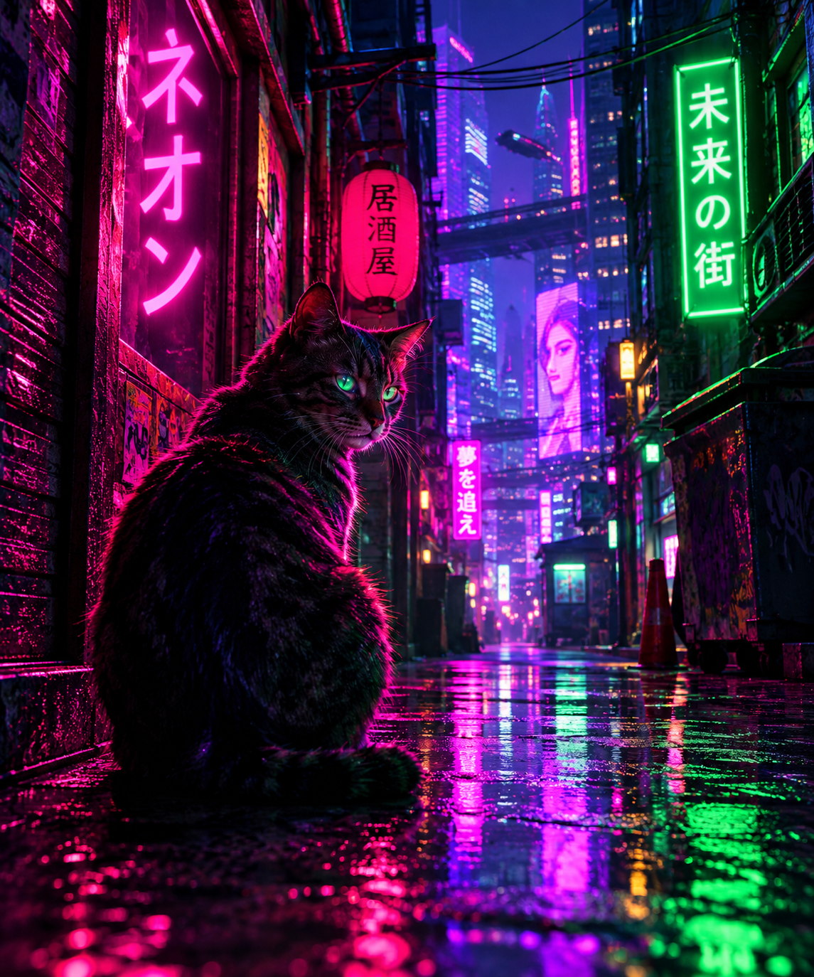
2 – Geração de Imagens
Prompt (propositadamente fraca): Preciso de uma imagem cyberpunk de um gato numa rua à noite com neons rosa, roxos e verdes. - https://chatgpt.com/

Slide 12
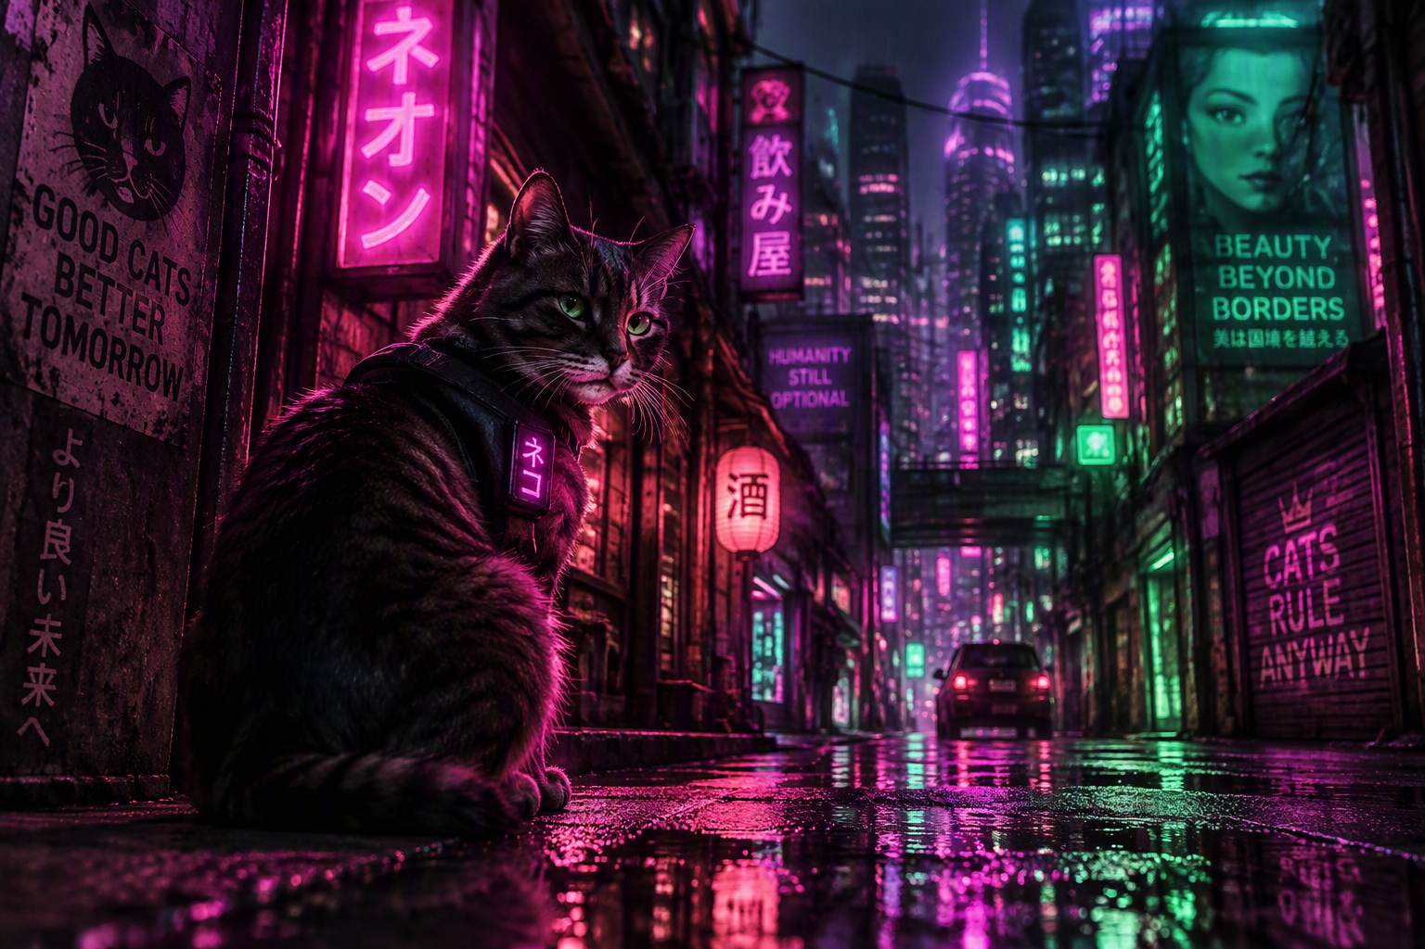
2 – Geração de Imagens
Prompt (propositadamente fraca): Preciso de uma imagem cyberpunk de um gato numa rua à noite com neons rosa, roxos e verdes. - https://copilot.cloud.microsoft

Slide 13
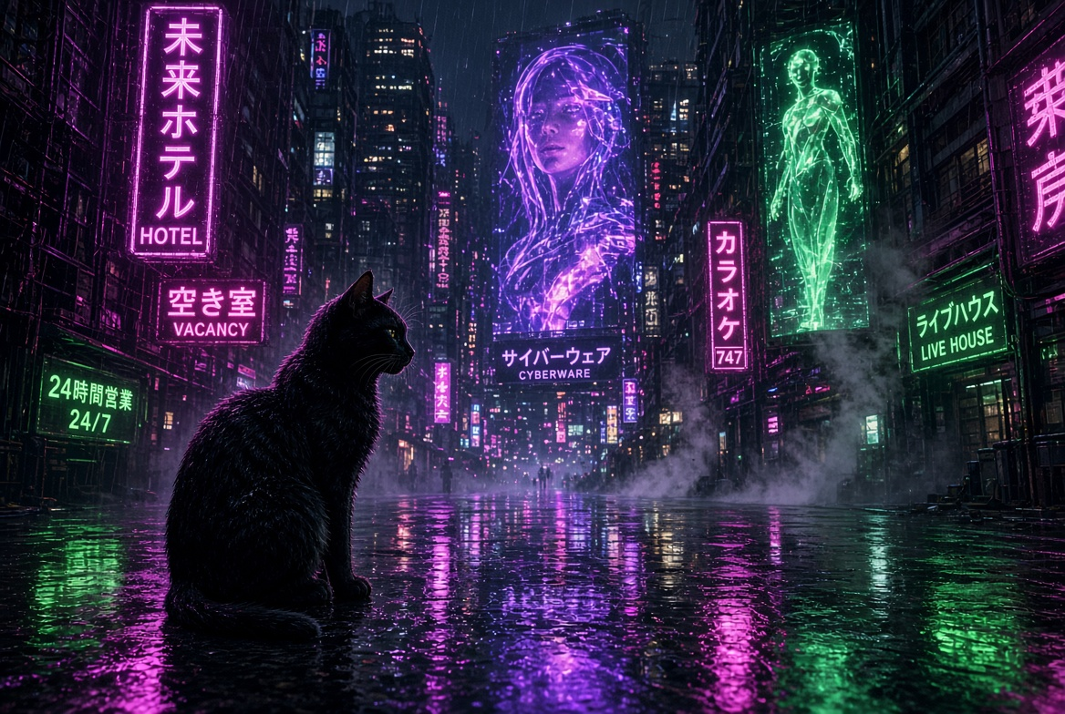
2 – Geração de Imagens
Prompt (propositadamente fraca): Preciso de uma imagem cyberpunk de um gato numa rua à noite com neons rosa, roxos e verdes. - https://grok.com/

Slide 14
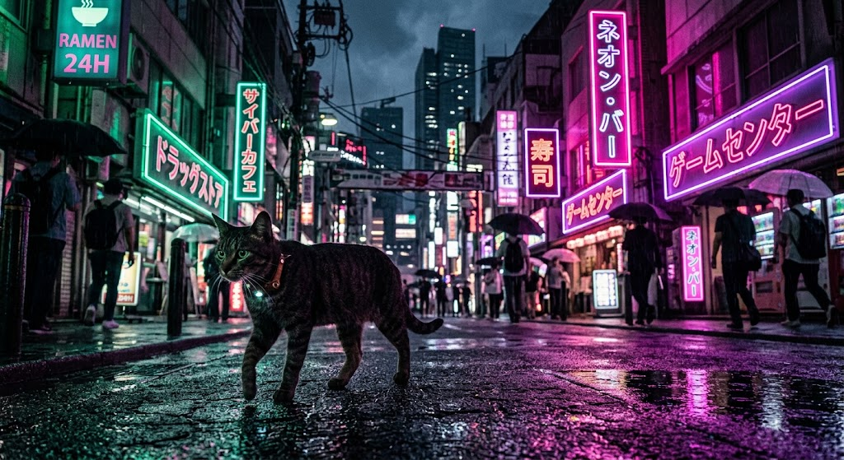
2 – Geração de Imagens
Prompt (propositadamente fraca): Preciso de uma imagem cyberpunk de um gato numa rua à noite com neons rosa, roxos e verdes. - https://gemini.google.com/

Slide 15
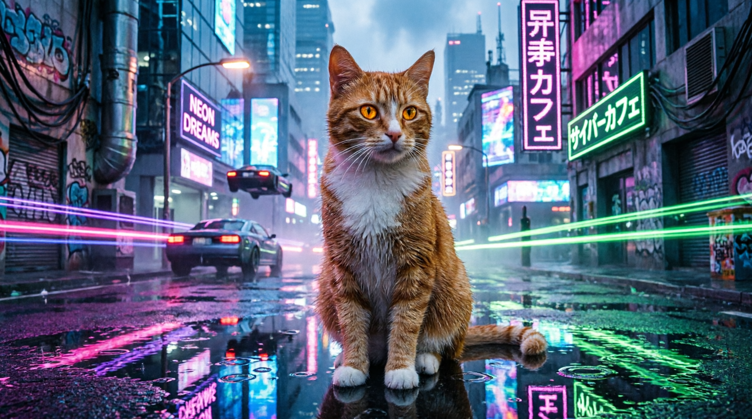
2 – Geração de Imagens
Prompt (propositadamente fraca): Preciso de uma imagem cyberpunk de um gato numa rua à noite com neons rosa, roxos e verdes. - https://chat.qwen.ai/

Slide 16
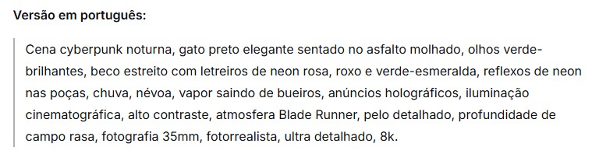
2 – Geração de Imagens
Prompt refinada – em https://chat.deepseek.com/

Slide 17
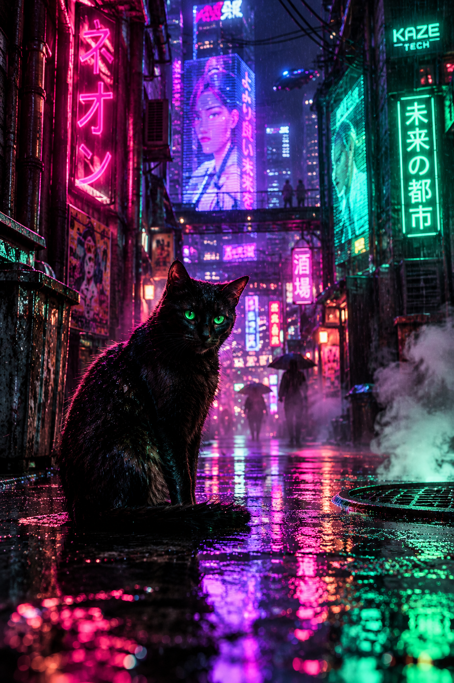
2 – Geração de Imagens
https://chatgpt.com/
ANTES ------------------------------------------------------------------------------- DEPOIS

Slide 18
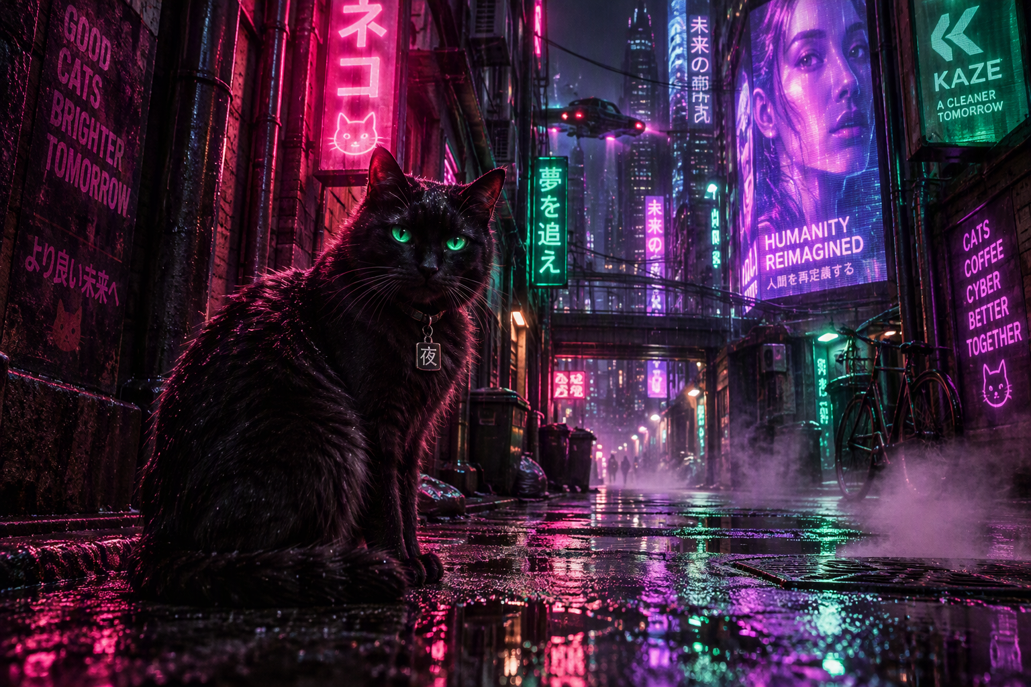
2 – Geração de Imagens
https://copilot.cloud.microsoft
ANTES ------------------------------------------------------------------------------- DEPOIS

Slide 19
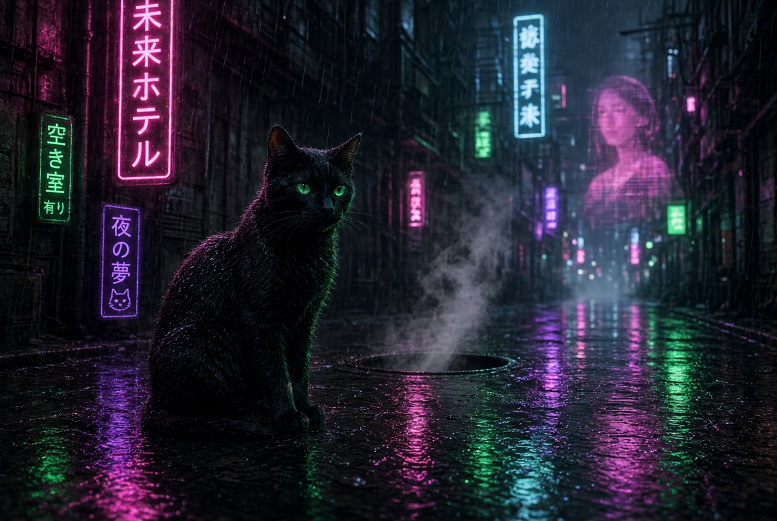
2 – Geração de Imagens
https://grok.com/
ANTES ------------------------------------------------------------------------------- DEPOIS

Slide 20
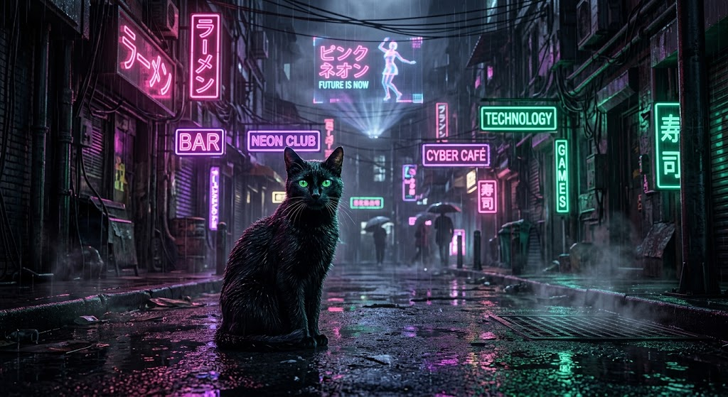
2 – Geração de Imagens
https://gemini.google.com/
ANTES ------------------------------------------------------------------------------- DEPOIS

Slide 21
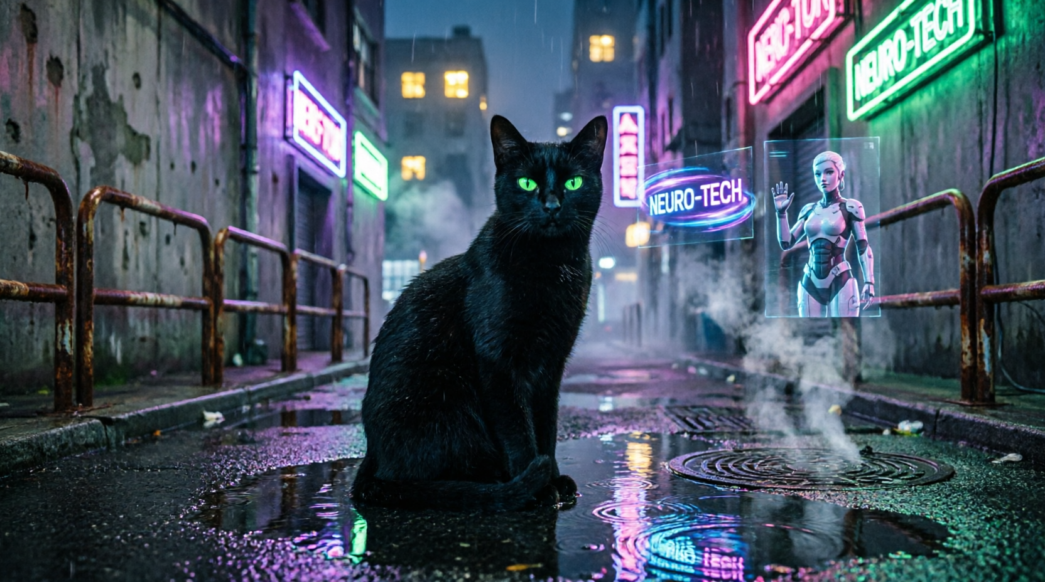
2 – Geração de Imagens
https://chat.qwen.ai/
ANTES ------------------------------------------------------------------------------- DEPOIS

Slide 22
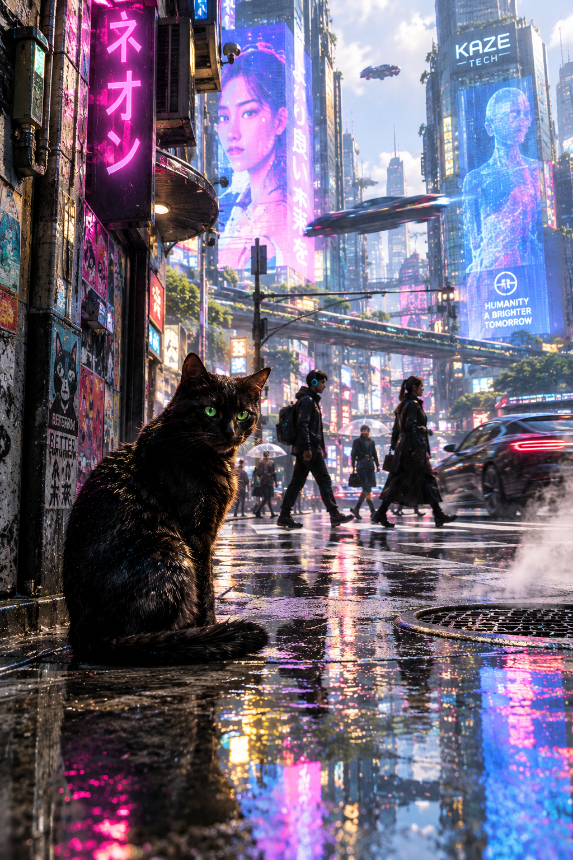
3 – Edição de Imagens
Prompt: Agora, preciso que edites essa imagem, para que seja de dia. Deve haver carros futuristas a passar na rua, e pessoas a atravessar a pé.
https://chatgpt.com/
EDITADA ------------------------------------------------------------------------------- ORIGINAL

Slide 23
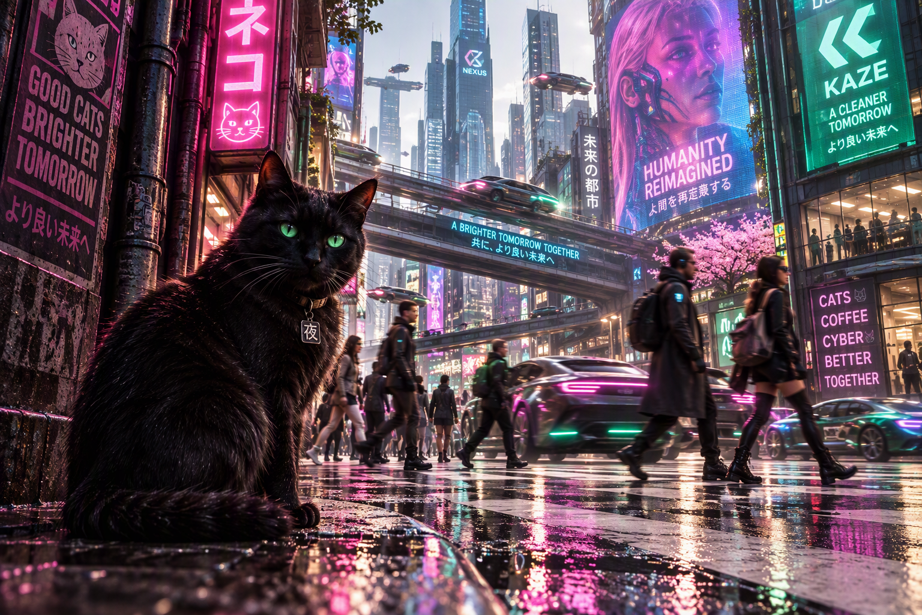
3 – Edição de Imagens
Prompt: Agora, preciso que edites essa imagem, para que seja de dia. Deve haver carros futuristas a passar na rua, e pessoas a atravessar a pé.
https://copilot.cloud.microsoft
EDITADA ------------------------------------------------------------------------------- ORIGINAL

Slide 24
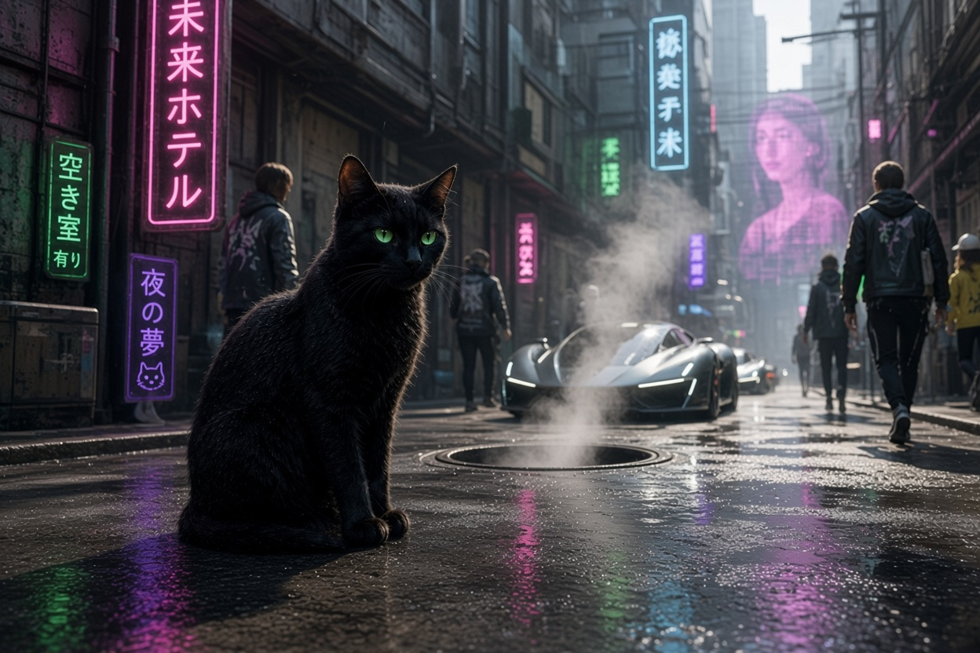
3 – Edição de Imagens
Prompt: Agora, preciso que edites essa imagem, para que seja de dia. Deve haver carros futuristas a passar na rua, e pessoas a atravessar a pé.
https://grok.com/
EDITADA ------------------------------------------------------------------------------- ORIGINAL

Slide 25
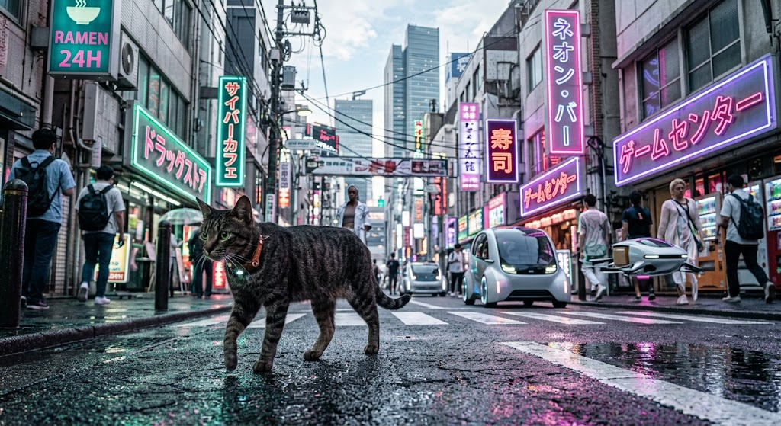
3 – Edição de Imagens
Prompt: Agora, preciso que edites essa imagem, para que seja de dia. Deve haver carros futuristas a passar na rua, e pessoas a atravessar a pé.
https://gemini.google.com/
EDITADA ------------------------------------------------------------------------------- ORIGINAL

Slide 26
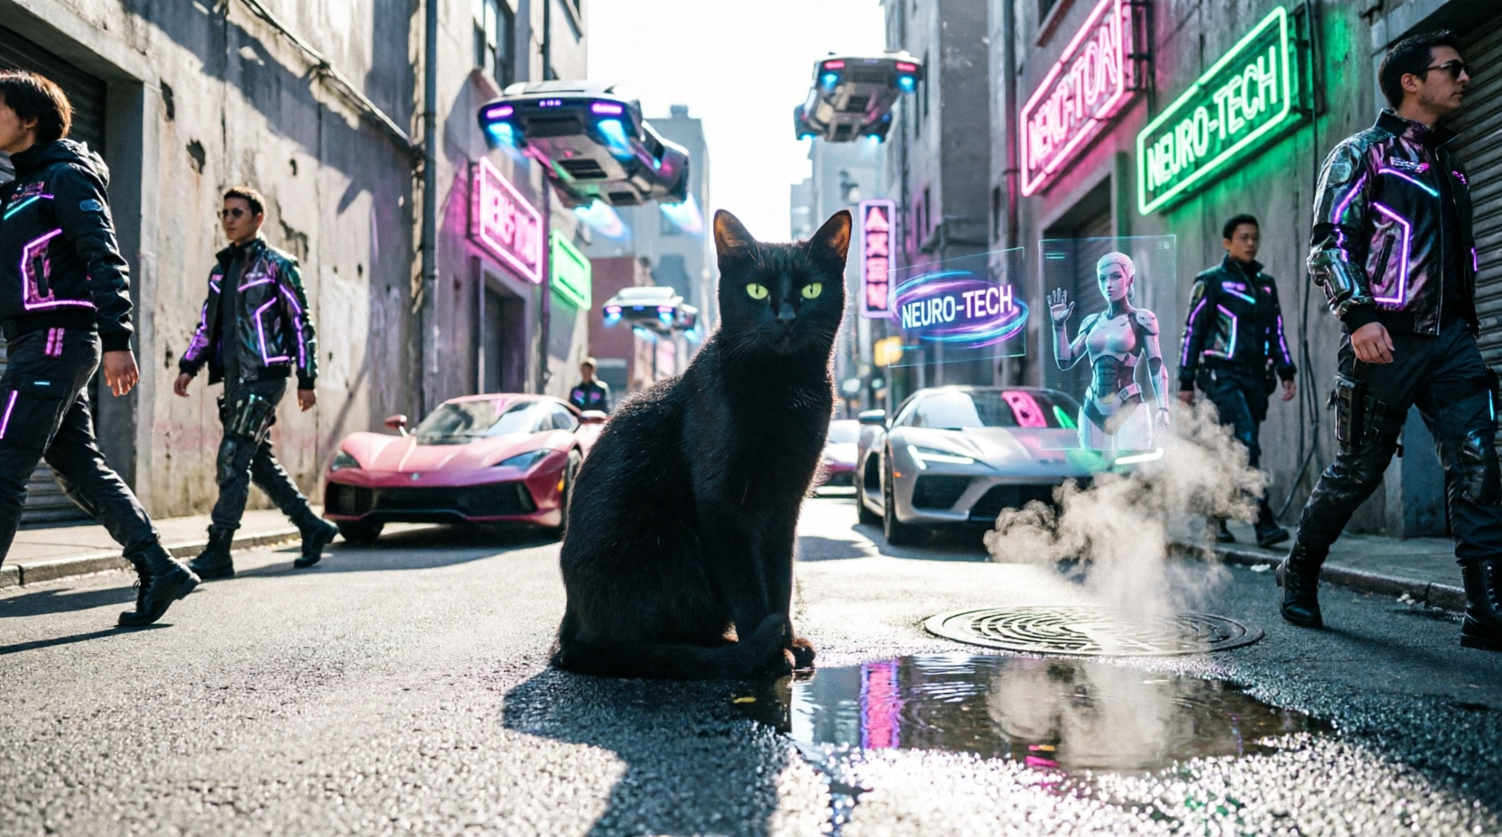
3 – Edição de Imagens
Prompt: Agora, preciso que edites essa imagem, para que seja de dia. Deve haver carros futuristas a passar na rua, e pessoas a atravessar a pé.
https://chat.qwen.ai/
EDITADA ------------------------------------------------------------------------------- ORIGINAL

Slide 27
4 – Geração de Vídeos
Prompt (sugerida pelo Chatgpt): Vídeo cinematográfico, 8–10 segundos, baseado exatamente na imagem fornecida. A câmara faz um movimento lento e suave para a frente, com ligeiro dolly-in, mantendo o gato preto em primeiro plano perfeitamente reconhecível e consistente. O gato pisca lentamente e move ligeiramente as orelhas enquanto observa a rua. A chuva cai de forma natural, criando pequenas ondulações nas poças. Pessoas atravessam a passadeira em diferentes direções, com movimentos humanos realistas. Carros futuristas passam pela rua em ambos os sentidos, com ligeiro motion blur. Um veículo voador atravessa lentamente o céu ao fundo. Os hologramas e painéis publicitários apresentam pequenas animações e variações de brilho. Vapor sobe continuamente dos bueiros. Folhas e pequenos papéis são movimentados pelo vento. Reflexos de neon e luz solar deslocam-se subtilmente sobre o asfalto molhado. Atmosfera de ficção científica cinematográfica, realista, Blade Runner, profundidade de campo natural, iluminação volumétrica, movimento de câmara suave, sem deformações, sem alterar a identidade ou aparência do gato, sem adicionar ou remover elementos importantes da imagem. Fotorealista, ultra-detalhado, 35mm, cinematic, 4K.
https://docs.google.com/videos/u/0/

Slide 28
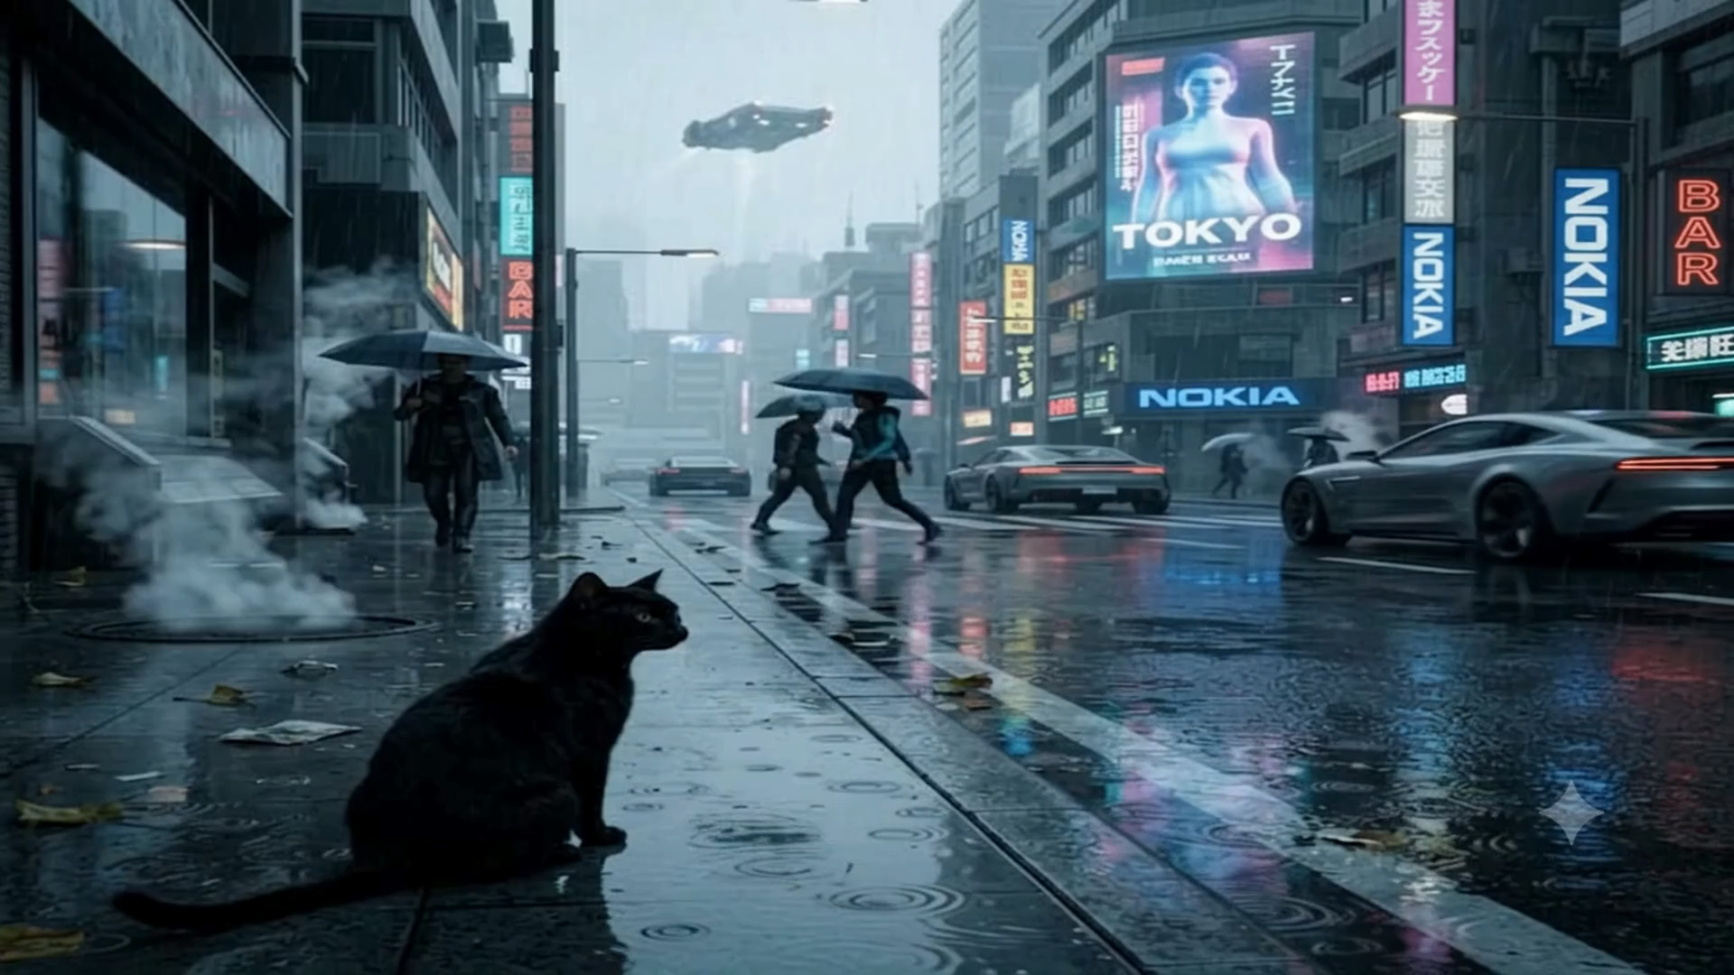
4 – Geração de Vídeos
https://docs.google.com/videos/u/0/

Slide 29
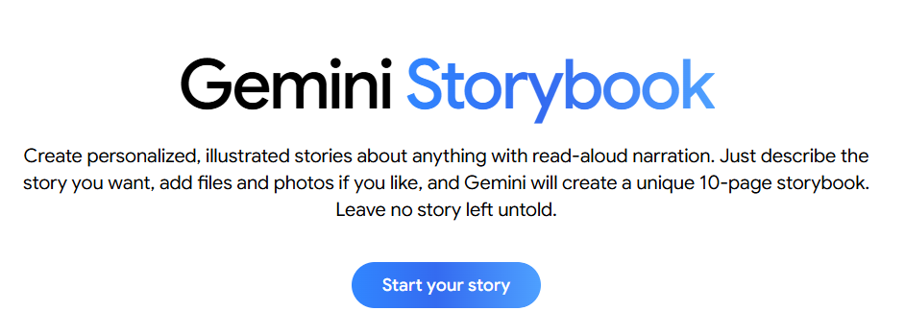
5 – Criação de Storybooks
https://gemini.google/overview/storybook/
Prompt: Preciso de uma história cyberpunk sobre um gato de rua, passada numa noite, num cenário com néones rosa, roxos e verdes.
https://share.gemini.google/bNGqYCCjQ8Vm

Slide 30
Conclusão
Este guia foi elaborado para servir de manual de instruções para a geração e edição de imagens, texto e vídeos, a fim de proceder à elaboração de trabalhos escolares, de qualquer nível, com recurso à Inteligência Artificial.
Com a IA, tarefas que levaríamos horas ou até dias a fazer podem ser realizadas com rapidez e qualidade, tenhamos nós algum espírito crítico no uso das ferramentas. Esperamos ter contribuído um pouco para isso.

Slide 31
Referências
Google. (2024). Gemini [Large language model]. https://gemini.google.com/
OpenAI. (2024). ChatGPT (GPT-4o) [Large language model]. https://chatgpt.com/
Microsoft. (2024). Microsoft Copilot [Large language model]. https://copilot.microsoft.com/
xAI. (2024). Grok (Beta) [Large language model]. https://x.ai/
Alibaba Group. (2024). Qwen [Large language model]. https://chat.qwen.ai/
Deepseek. (2024). Deepseek [Large language model]. https://chat.deepseek.com/

Slide 32
Fim
Este guia está disponível em: http://be.ae2serpa.pt/ficheirosbiblioteca/guias/iaimagens.pptx
Professor Bibliotecário: Pedro Moreira

